Slide 1


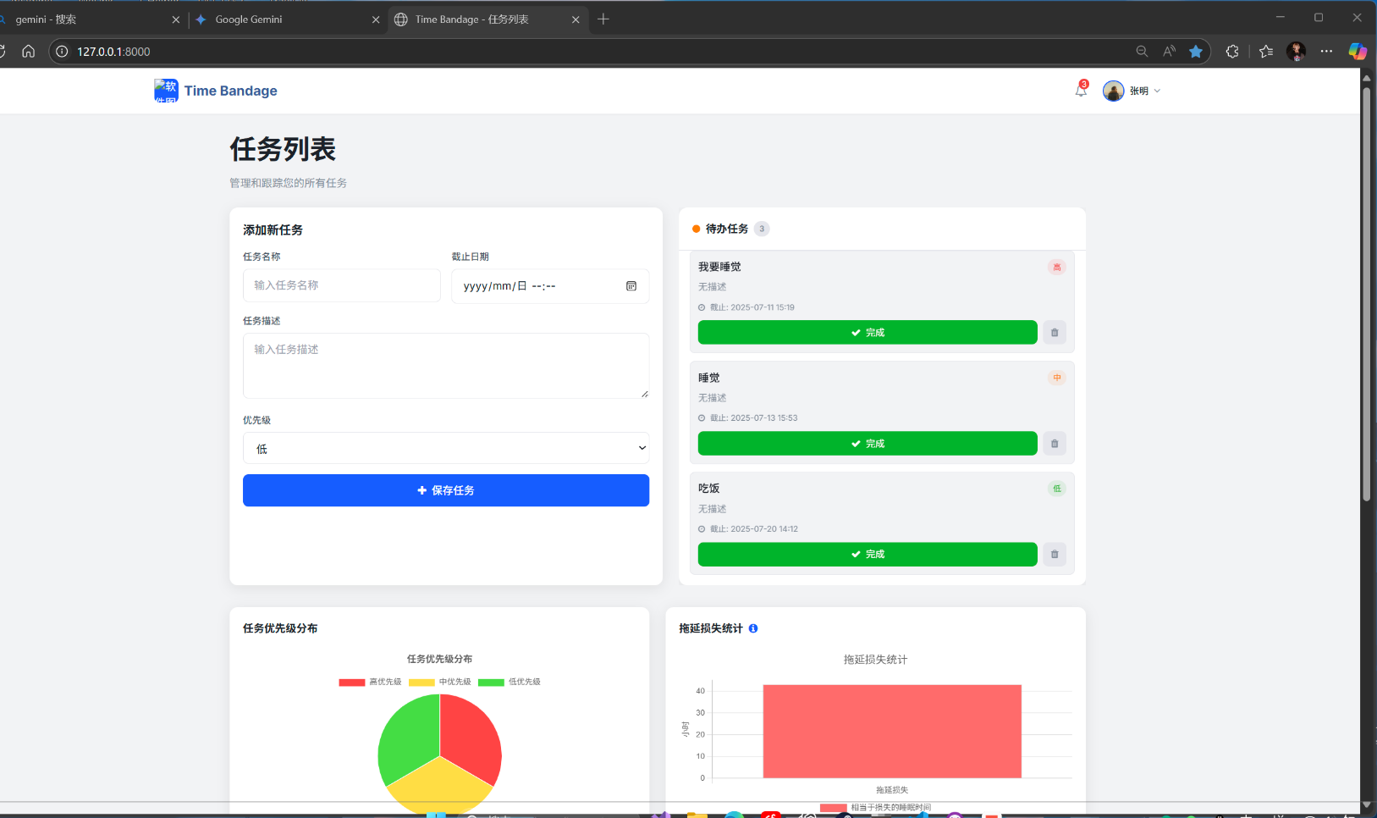


DDL管理器
绷紧时间线
缝合拖延症
Time Bandage
——时间绷带
汇报人：黄天烁

Slide 2

Time Bandage
周期
产品设计
01.
产品设计应用的原则
02.
1. 产品使命、口号和策略
2.产品定义
产品设计小文
产品实现
03.
产品实现
04.
1 .用户体验设计考虑的因素
2.产品所用编程语言及IDE、平台、框架
3.代码仓库链接及代码提交历史截图
4.问题及解决方法
5.软件概要设计
6.软件质量
7.代码统计

Slide 3
01.
产品设计
1. 产品使命、口号和策略
2.产品定义
01
02
03
04

Slide 4
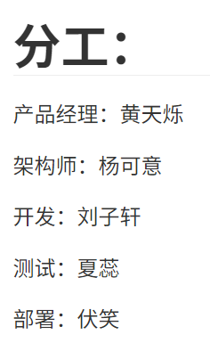


1. 产品使命、口号和策略
产品使命
01.
“让时间成为可治愈的伙伴，而非压迫的枷锁。”
目标用户
Glorious purpose
产品口号
02.
绷紧时间线，缝合拖延症
Product slogan
团队优势（差异化）
Time Bandage
产品策略
03.
1.Deadline 管理
2.搭档找寻
3.私信功能
Product strategy

Slide 5




General demonstration template of fresh watercolor
PRESENTATION
//SLIDE
电子产品概述
您的正文已经简明扼要，字字珠玑，但信息却错综复杂，需要用更多的文字来表述；但请您尽可能提炼思想的精髓，否则容易造成观者的阅读压力，适得其反
产品概述
产品概述
产品概述
您的正文已经简明扼要，但信息却错综复杂
您的正文已经简明扼要，但信息却错综复杂
您的正文已经简明扼要，但信息却错综复杂

Slide 6
2.产品定义
电子产品概述
您的正文已经简明扼要，字字珠玑，但信息却错综复杂，需要用更多的文字来表述；但请您尽可能提炼思想的精髓
Add Title

Slide 7
02.
产品优势分析
单击此处输入你的正文，文字是您思想的提炼
为了最终演示发布的良好效果
WWW.COCOICE.COM
01
02
03
04

Slide 8



General demonstration template of fresh watercolor
PRESENTATION
//SLIDE
产品优势分析
产品优势分析
产品优势分析
您的正文已经简明扼要，字字珠玑，但信息却错综复杂，需要用更多的文字来表述
产品优势分析
您的正文已经简明扼要，字字珠玑，但信息却错综复杂
您的正文已经简明扼要，字字珠玑，但信息却错综复杂

Slide 9
产品优势分析
您的正文已经简明扼要，字字珠玑，但信息却错综复杂，需要用更多的文字来表述；但请您尽可能提炼思想的精髓，否则容易造成观者的阅读压力，适得其反
产品优势分析
您的正文已经简明扼要，但信息却错综复杂
产品优势分析
您的正文已经简明扼要，但信息却错综复杂
产品优势分析
您的正文已经简明扼要，但信息却错综复杂

Slide 10
产品优势分析
您的正文已经简明扼要，字字珠玑，但信息却错综复杂，需要用更多的文字来表述；但请您尽可能提炼思想的精髓，否则容易造成观者的阅读压力，适得其反
Add Title
Add Title
产品优势分析
产品优势分析
您的正文已经简明扼要，但信息却错综复杂，需要用更多的文字来表述
您的正文已经简明扼要，但信息却错综复杂，需要用更多的文字来表述
添加正文
76%
添加正文
76%

Slide 11
产品优势分析
PRESENTATION
//SLIDE
您的正文简明扼要，但信息错综复杂，需要更多的文字来表述；但请您尽可能提炼思想的精髓
01.
01.
优势分析
优势分析
您的正文已经简明扼要
您的正文已经简明扼要

Slide 12
03.
产品研发历程
单击此处输入你的正文，文字是您思想的提炼
为了最终演示发布的良好效果
WWW.COCOICE.COM
01
02
03
04

Slide 13

产品研发历程
73%
73%
产品研发历程
产品研发历程
您的正文已经简明扼要，但信息却错综复杂，需要用更多的文字来表述
您的正文已经简明扼要，但信息却错综复杂，需要用更多的文字来表述

Slide 14

产品研发历程
产品研发历程
您的正文已经简明扼要，但信息却错综复杂，需要用更多的文字来表述；但请您尽可能提炼思想的精髓，否则容易造成观者的阅读压力
您的正文已经简明扼要，但信息却错综复杂，需要用更多的文字来表述；但请您尽可能提炼思想的精髓，否则容易造成观者的阅读压力
Add Title
您的正文已经简明扼要，需要用更多的文字来表述
单击此处添加您的小标题
$ 5480+

Slide 15
产品研发历程
76%
76%
研发历程
研发历程
您的正文已经简明扼要
研发历程
您的正文已经简明扼要
76%
研发历程
研发历程
您的正文已经简明扼要
研发历程

Slide 16
04.
产品未来展望
单击此处输入你的正文，文字是您思想的提炼
为了最终演示发布的良好效果
WWW.COCOICE.COM
01
02
03
04

Slide 17
产品未来展望
产品未来展望
请尽量言简意赅的阐述观点
您的正文已经简明扼要，但信息却错综复杂，需要用更多的文字来表述；但请您尽可能提炼思想的精髓，否则容易造成观者的阅读压力
产品未来展望
产品未来展望
您的正文已经简明扼要，但信息却错综复杂
您的正文已经简明扼要，但信息却错综复杂
76%
76%

Slide 18
产品未来展望
您的正文已经简明扼要，字字珠玑，但信息却错综复杂，需要用更多的文字来表述；但请您尽可能提炼思想的精髓，否则容易造成观者的阅读压力，适得其反
产品未来展望
$ 6899+
$ 6899+
$ 6899+
$ 6899+
您的正文简明扼要
您的正文简明扼要
您的正文简明扼要
您的正文简明扼要

Slide 19
产品未来展望
您的正文已经简明扼要，但信息却错综复杂，需要用更多的文字来表述；但请您尽可能提炼思想的精髓，否则容易造成观者的阅读压力
产品未来展望
产品未来展望
产品未来展望
您的正文已经简明扼要，但信息却错综复杂
您的正文已经简明扼要，但信息却错综复杂
您的正文已经简明扼要，但信息却错综复杂

Slide 20


THANK YOU
感谢观看
汇报人：XXX
01.
02.
New black technology
New black technology
WWW.COCOICE.COM
01
02
03

